Slide 1
Виробничі функції в моделюванні ефективності використання ресурсів
Пономаренко Ольга
6.04.04.13.01

Slide 2
Об’єкт, предмет, мета
В умовах ринкової економіки “виживає” лише те підприємство, яке більш компетентно визначає вимоги ринку, створює і організовує виробництво продукції, що користується попитом, забезпечує прибутком кваліфікованих робітників. Оцінити ці чинники допомагають виробничі функції.
Отже, метою роботи є побудова і порівняння виробничих функцій для оцінки зв’язків між основними виробничими фондами.
Об’єктом роботи є дослідження взаємозв’язку між основними виробничими фондами.
Предметом роботи є виробничі функції.

Slide 3
Ефективність використання ресурсів характеризує зв'язок між кількістю ресурсів, витрачених у процесі виробництва, і кількістю товарів і послуг, отриманих у результаті використання цих ресурсів.

Slide 4
Виробничою функцією (ВФ) називається економіко-математична модель, за допомогою якої можна охарактеризувати залежність результатів виробничої діяльності підприємства, галузі чи національної економіки в цілому від чинників, що вплинули на ці результати. Безпосереднім об'єктом моделювання щодо ВФ є процеси виробництва продукції в реально функціонуючих протягом певного відрізка часу господарських системах на підприємстві (фірмі), в галузі, регіоні або в державному господарстві в цілому. Відповідно, щодо рівня модельованої системи ВФ діляться на макроекономічні, регіональні, галузеві, а також ВФ підприємства.

Slide 5
L – чисельність робочої сили (тис. чол.); K – основні фонди (тис. грн); Y – обсяг виробленої продукції (млн.грн).

Slide 6
$$\hat{Y}=8,172791∗L^{0,043696}∗K^{0,32312}$$
Виробнича функція Кобба-Дугласа

Slide 7
Однорідна ВФ з лінійною еластичністю заміни факторів по Алену
$$Y=L^{0,086}∗(−333,987∗L+2934,955∗K{) }^{0,272}$$

Slide 9
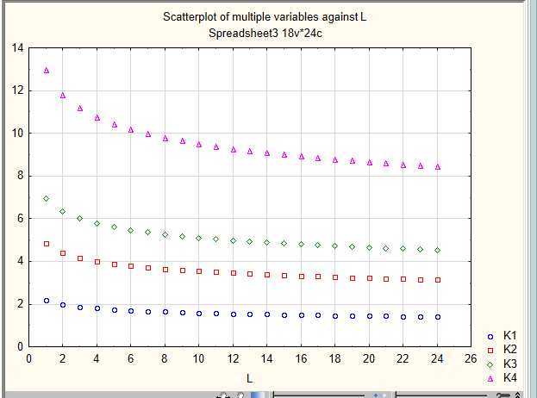

Slide 10
THE END

